Slide 1
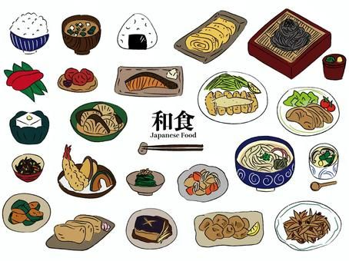
일본의
음식문화
5조
서정민
안동욱
허 재
이동훈
김민재
장현호
김진서
정군호

Slide 2
CONTENT
1. 일본의
식(食) 문화
2. 일본과
한국의
음식문화
차이
3.일본
유명음식의
유래와
발전과정
4.지방별
음식문화

Slide 3
1.일본의 식(食) 문화
축제&길거리
음식과 식사예절
일본의 전통
식(食)문화
일본 음식 문화의 특징

Slide 4




서정민

Slide 5
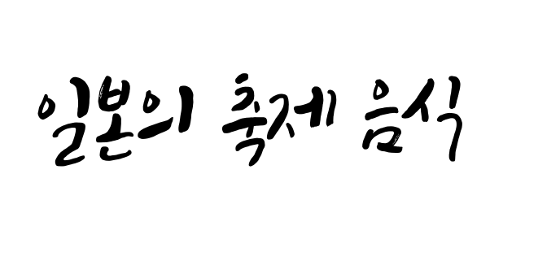
서정민

Slide 6

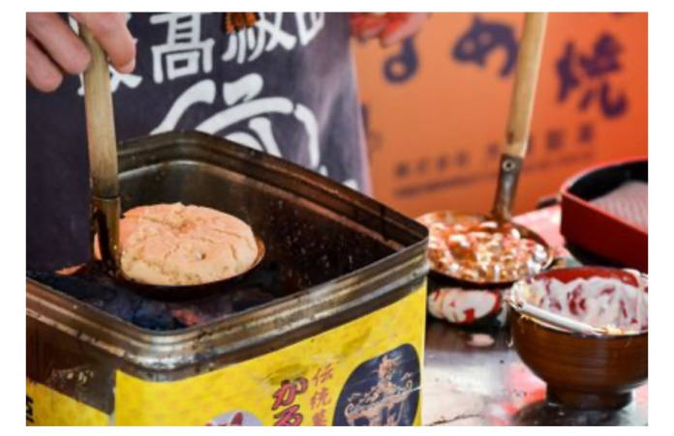
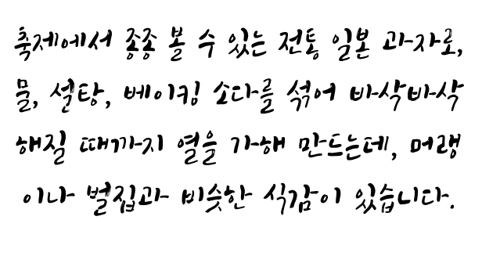

Slide 7

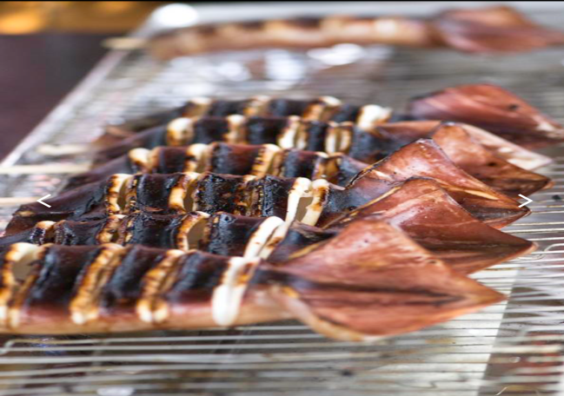
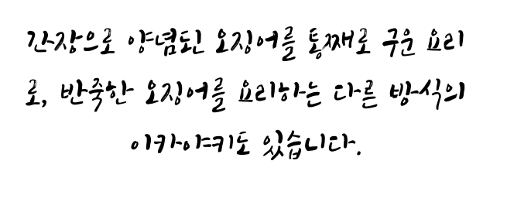

Slide 8

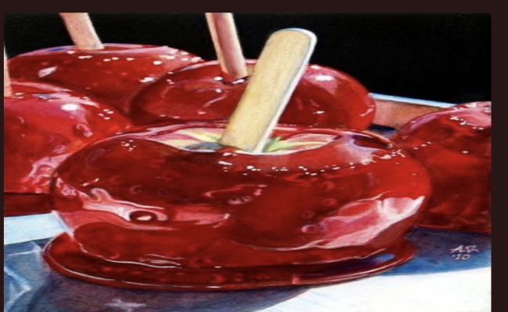
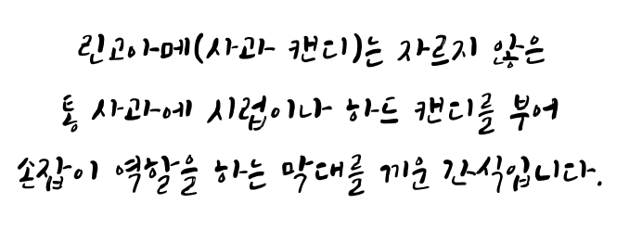

Slide 9

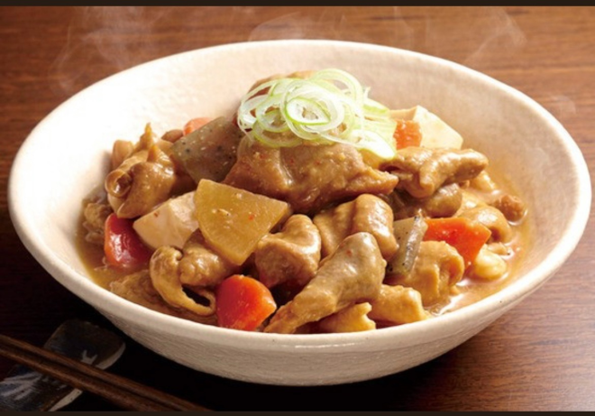
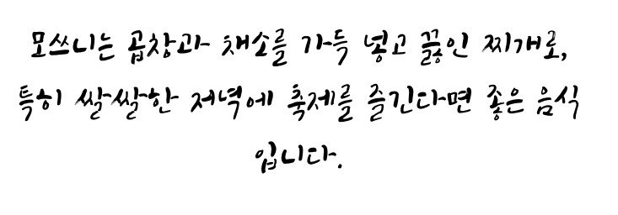

Slide 10

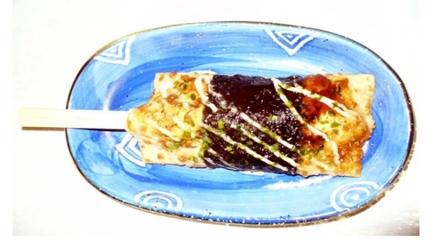
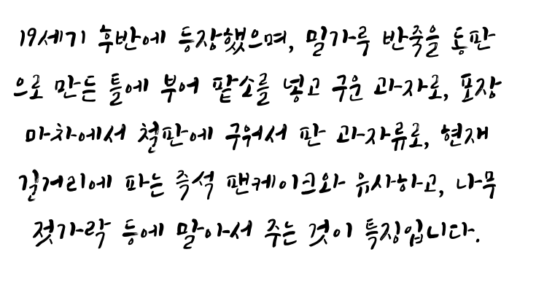

Slide 11
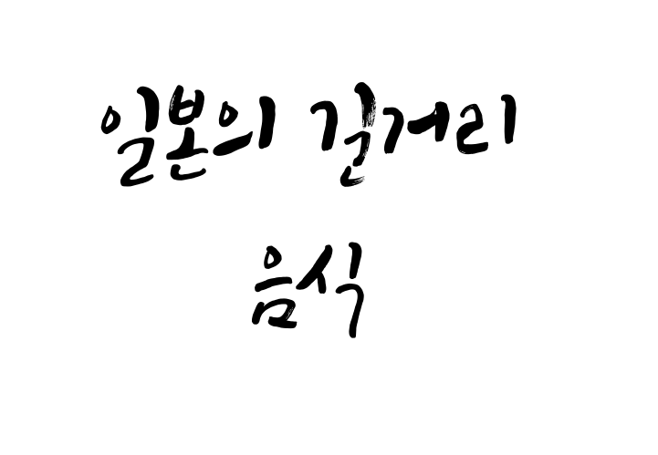

Slide 12

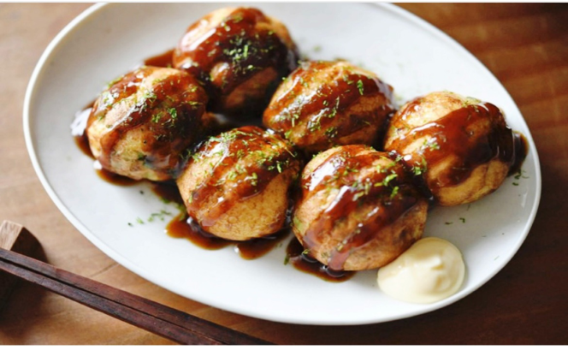
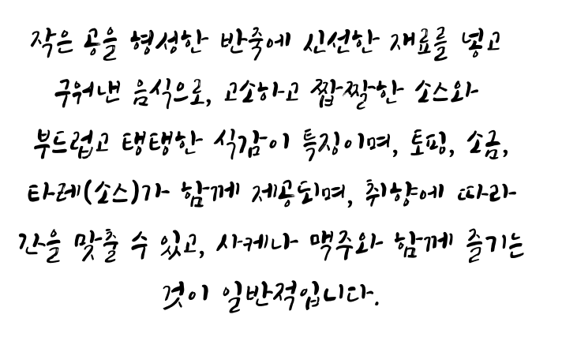

Slide 13

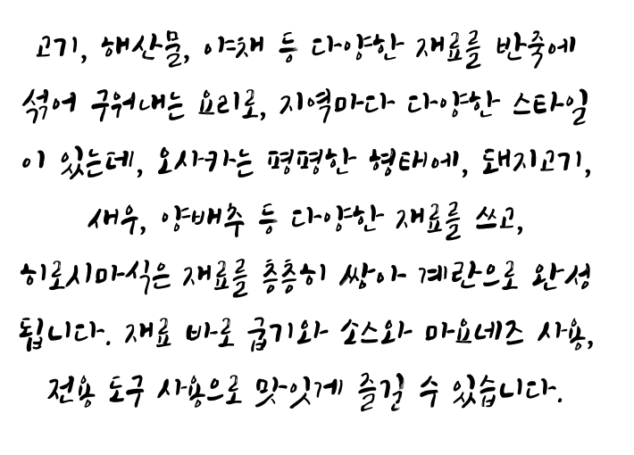
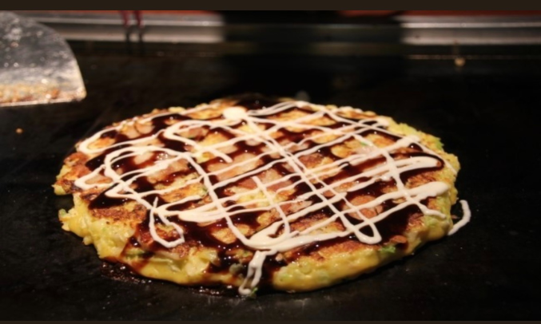

Slide 14

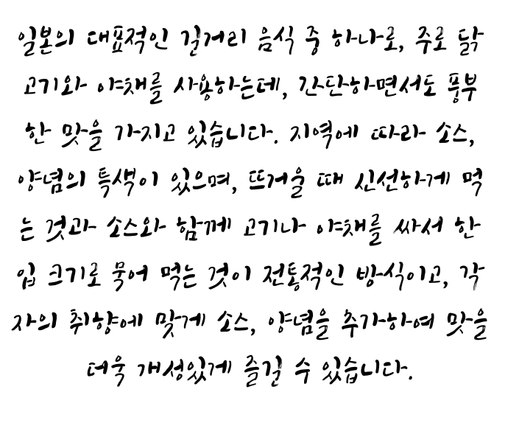
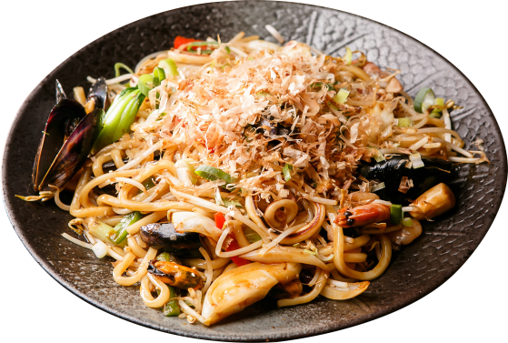

Slide 15


Slide 16
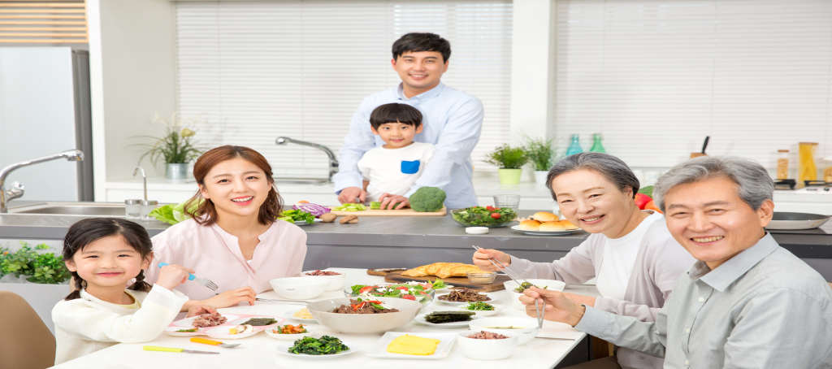
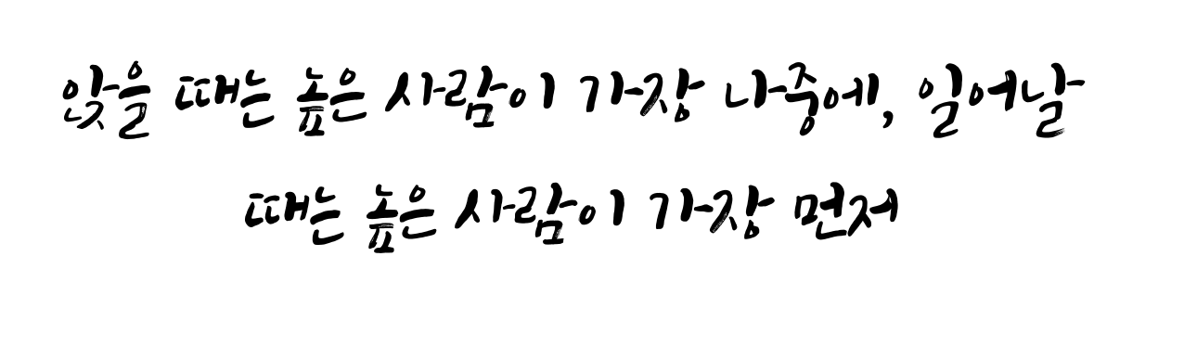

Slide 17
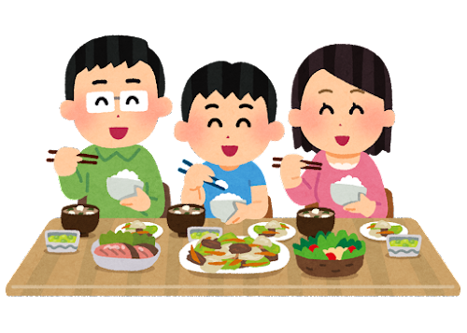


Slide 18



Slide 19
일본의 전통음식문화
일본어일본문화 5조
일본어일본학과 22329933 안동욱

Slide 20
목차
1.일본의 음식문화의 기원
2.일본 전통음식 종류
3.일본 전통음식중에 생선이 주류가 된 이유
4.일본 전통음식 문화:와쇼쿠(和食)

Slide 21
6세기 일본에 불교가 전래된 후 몇 세기 동안 불교의 법규와 황실의 명령으로 거의 모든 동물과 조류의 고기를 먹는 것이 금지되었다. 쇼진 요리로 알려진 채식 요리법은 후에 젠 종파에서 유행하게 되었고,15세기에 벌써 간장(소유),된장(미소),두부(도후) 및 그밖에 콩으로 만든 다양한 재료들과 같이 현대 일본인들이 즐겨먹는 많은 음식과 재료들이 개발되었다. 그와 비슥한 시기에 황실과 귀족 문화의 요리법에서 유래한 체계적이고 화려한 연회용 요리가 개발되었다. 호젠 요리로 알려진 이 요리법은 차카이세키 요리(다도 음식)및 가이세키 요리와 함께 기본적인 세 가지 일본 요리법 중 하나이다.제철의 신선한 재료를 사용하여 예술적으로 표현하는 것을 강조한 차 요리는 혼젠요리의 형식성을 젠의 검소한 정신과 결합하였다. 사이세키 요리는 19세기 초에 현재의 형태로 개발되었으며 현재에도 여전히 료테이로 불리는 일급 일식점과 전통 일본 여관에서 이어오고있다. 신선한 제철재료의 사용과 초기의 예술적인 양식을 유지해오면서 가이세키 음식은 음식 예절규칙은 줄어들고 분위기는 더 편해졌다. 사케는 식사하는 동안 마시고 일본인은 일반적으로 사케를 마실때는 밥을 먹지 않기 때문에 밥은 마지막에 제공된다.전요리와 사시미(얇게 썬 조리하지 않은 생선),스이모노(맑은 국),야키모노(구운 음식),무시모노(찐 음식),니모노(조린 음식)및 아에모노(드레싱을 뿌린 샐러드같은 음식)이 먼저 제체공되며 다음에 미소 국, 즈케모노(절인 음식),밥,일본 디저트및 과일이
일본의 음식문화의 기원

Slide 22
나온다. 차는 식사를 끝내고 마신다.대부분의 일본인이 풀코스의 가이세키 정찬을 경험하는 기회가 거의 없다고 해도 가이세키 요리에서 제공되는 음식의 순서와 종류는 현대의 일본 풀코스 요리의 기본이 된다. 오늘날 대부분의 사람이 좋아하는 식초로 간을 한 밥에 사시미와 조개류와 같은 음식을 올린 스시는 19세기 초반에도 (현재의 도쿄)에서 발전되었다. 이 시대의 스시는 간단한 음식으로 노점에 팔았으며 그러한 노점은 현대 스시 음식점의 원조이다.
참고자료:https://web-japan.org/factsheet/ko/pdf/kr36_food.pdf
일본의 음식문화의 기원

Slide 23
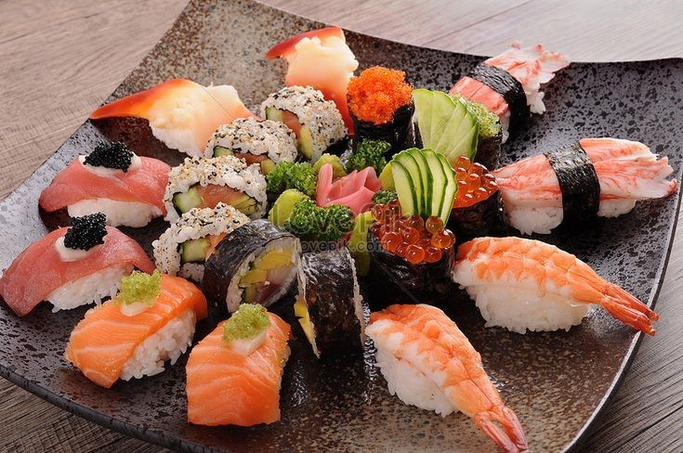
일본의 전통음식 종류
스시:스시는 밥에 소금,식초,설탕을 섞은 “초밥”위에 신선한 생선을 얹어 와사비 간장에 찍어먹는 니기리즈시(握鮨, にぎり寿司)를 통칭한다.

Slide 24
스시(寿司)는 “슷빠이(すっぱい, 신맛)”를 의미하는 형용사 스시(酸し)에서 유래되었다는 설이 있으며, 시대가 변화함에 따라 스시를 나타내는 한자로서 ‘鮓(스시)’, ‘鮨(스시)’, ‘寿司(寿し, 스시)’가 사용되게 되었다. 이 중 현재 가장 많이 사용되고 있는 한자어 스시(寿司)는 에도 시대(江戸時代, 1603~1867) 말기에 만들어진 아떼지(当て字, 뜻과 상관없이 한자의 음과 훈을 빌려 표기한 것)로서, 경사와 축하의 의미를 담은 “좋은 일을 관장하다”라는 한자숙어 寿を司る(슈오츠카사도루)에서 유래된 것으로 추정된다.
일본 전통음식
스시의 어원

Slide 25
스시는 산림지대에 살던 사람들이 생선을 저장하기 위해 도입한 음식이라는 설과 벼농사가 발달한 지역에서 쌀을 주식으로 하면서 탄생한 것이라는 설이 존재하지만 정확하게 언제부터 먹기 시작했는가에 대해 구체적으로 알려진 기록이 없다. 다만, 생선 저장법이나 생선 요리가 발달한 동남아시아의 영향을 받아 일본의 스시가 생겨난 것으로 추정되며 나라 시대(奈良時代, 710~794)에 스시의 원형이 존재했던 것으로 보인다는 정도로만 알려져 있다. 나라 시대의 스시는 오늘날의 스시 형태인 니기리즈시가 아니었다. 당시의 스시는 소금에 절인 생선 사이에 밥을 넣어 무거운 돌로 눌러 두었다가 먹는, 일종의 절임류(침채류) 음식인 나레즈시(熱鮨, なれずし)였다. 절인 생선과 밥을 돌로 눌러두는 동안 유산발효가 진행되어 저장성이 높아지게 되므로 저장 시설이 발달하지 않았던 시대에 오랫동안 보관해서 먹는 방식이었다. 나레즈시는 지금까지도 시가현(滋賀県)의 향토요리로 남아 있으며, 대표적인 예가 후나즈시(フナずし, 붕어 스시)이다. 후나즈시는 붕어의 형태가 손상되지 않도록 입을 통해 내장을 빼내어 소금에 절인 후 밥을 넣어 유산발효를 시킨 것으로, 삭은 밥은 덜어내고 생선만 먹는다. 후나즈시는 붕어 특유의 강한 냄새 때문에 사람들 사이에서 호불호가 갈리는 경우가 많다.
일본 전통음식
스시의 기원과 역사

Slide 26
가마쿠라 시대(鎌倉時代, 1185~1333)부터 무로마치 시대(室町時代, 1336~1573)에 걸쳐서는 나마나레(生なれ)라는 스시를 먹었다. 삭은 밥은 버리고 생선만 먹는 나레즈시와 달리, 나마나레는 발효 후에도 밥알의 형태가 그대로 유지되어 있어 생선과 밥을 함께 먹을 수 있었다. 현재는 와카야마현(和歌山県)의 서북부 지역과 아리타(有田) 니코(日高) 지방에서 소금에 절인 고등어에 밥을 넣고 발효시킨 사바나레즈시(サバなれずし)가 전해지고 있다. 1500년대 이후에는 유산발효에 의한 신맛을 내는 대신, 밥과 생선에 직접 식초를 뿌려 신맛을 내는 하야즈시(早ずし)가 생겨났다. 이는 오사카(大阪) 스시의 원형이 되는 것으로서, 저민 생선을 밥 위에 얹고 누른다는 의미의 단어 ‘오스’(押す)로부터 오시즈시(押しずし)라고도 불렀다. 이렇게 스시가 밥과 함께 먹는 형태로 변화함에 따라 생선 외에 채소나 건재료 등을 스시의 재료로 사용하게 되었고, 이는 에도 시대의 요리로 널리 확산되었다.

Slide 27
오늘날의 니기리즈시는 하야즈시가 조금씩 변화하여 19세기 초에 처음 등장하였으며 초창기에는 에도마에즈시(江戸前寿司)라 불렸다. 일본의 수도인 도쿄(東京)의 옛 명칭인 에도(江戸)라는 이름과 도쿄만 근해의 다른 표현인 에도마에(江戸前)의 이름을 그대로 사용한 에도마에즈시는 도쿄왕(東京湾, 도쿄만) 근해에서 어획한 신선한 생선을 사용한 스시로서, 스시집(寿司屋) 혹은 야타이(屋台, 포장마차)에서 오늘날의 패스트푸드처럼 팔리던 요리였다. 니기리즈시는 도쿄의 전통요리에 지나지 않았으나 다이쇼 시대(大正時代, 1912~1926)의 대지진으로 인해 도쿄의 스시 장인들이 대부분 고향으로 돌아가 정착하면서 에도마에즈시가 전국적으로 확산되는 계기를 맞게 되었다. 또한 제2차 세계대전 당시에 식량난 해소를 위하여 음식점들의 영업이 일시적으로 금지되던 와중에도 스시집만은 쌀 1홉으로 스시 10개를 만드는 조건 하에 운영이 허락되었다. 이로 인해 일본 내에 스시 전문점이 급증했으며, 당시의 스시 크기가 오늘날 스시의 기준이 되었다.
참고자료:https://terms.naver.com/entry.naver?docId=2177757&cid=42717&categoryId=42718

Slide 28
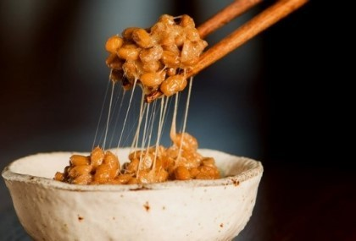
일본의 전통음식 종류
낫토:낫토는 대두를 삶아 낫토균(納豆菌)으로 발효 및 숙성시킨 대두 발효식품이다. 낫토는 크게 진액이 실처럼 끈적하게 늘어나는 이토히키낫토(糸引納豆, いとひきなっとう)와 끈적임이 적은 시오카라낫토(塩辛納豆, しおからなっとう) 두 가지로 나뉜다. 이토히키낫토의 기원에 대해서는 명확히 알려져 있지는 않으나, 야요이시대(弥生時代, BC300경~AD300경) 주거 환경상 삶은 콩을 집안에 두었던 것이 자연스럽게 발효가 되면서 이를 먹기 시작했다는 설이 있다.

Slide 29
낫토(納豆, なっとう)는 테라(寺, 절)의 주방을 일컫는 말인 낫쇼(納所)로부터 유래되었다. 육식이 허용되지 않았던 승려들에게 대두는 가장 중요한 단백질 공급원인 동시에 보존식이었다. 이에 따라 대두를 이용한 요리가 특히 낫쇼에서 자주 등장한 것에서 기인한 것으로 알려져 있다. 이 외에 “신에게 콩(豆)을 바쳤다(納めた, おさめた)”고 하여 낫토(納豆)라고 불리게 되었다는 설도 있다. 가미다나(神棚, 집안에 신을 모셔 놓는 선반)에 찐 대두를 볏짚으로 묶어 신에게 올리던 것이 볏짚에 붙어 있던 낫토균(納豆菌)에 의해 발효되면서 낫토가 되었다는 이야기다.
일본 전통음식
낫토의 기원

Slide 30
낫토의 주재료인 대두는 벼농사가 시작된 조몬시대(縄文時代, BC13,000경~BC300경) 말경 중국으로부터 일본에 전해졌으며, 이어 야요이시대(弥生時代, BC300경~AD300경)에 본격적인 재배가 시작되면서 대두를 볶거나 가루로 만들어 먹었다. 낫토는 크게 진액이 실처럼 끈적하게 늘어나는 이토히키낫토(糸引納豆, いとひきなっとう)와 끈적임이 적은 시오카라낫토(塩辛納豆, しおからなっとう) 두 가지로 나뉘며, 각각의 기원도 다르다. 우선 이토히키낫토의 기원에 대해서는 명확히 알려져 있지는 않으나, 야요이시대(弥生時代)의 기원설이 전해지고 있다. 즉 야요이시대의 주된 주거 형태는 볏짚으로 지은 집이었는데, 이는 낫토균이 번식하기에 최적의 온도와 습도를 지니고 있었다. 따라서 당시 삶은 대두를 집안에 놓아둔 것이 자연스럽게 발효되어 낫토가 되었다는 설이다. 이 외에도 센코쿠시대(戦国時代, 1493~1590)에 식량부족으로 인해 군용 말의 사료로 삶은 대두를 볏짚에 담아 주었던 것이 이동 중에 발효되어 실타래처럼 끈적끈적하게 늘어나는 이토히키낫토(糸引納豆)가 되었다는 설도 있다. 당시 낫토는 무사들의 단백질 공급원 및 스테미너식으로도 중요한 역할을 하였다고 한다.
일본 전통음식
낫토의 기원과 역사

Slide 31
반면 시오카라낫토(塩辛納豆)는 중국 한(韓)시대의 ‘구끼(豉, 대두를 누룩곰팡이로 발효시킨 일종의 메주)’에 소금(塩, しお, 시오)을 넣어 만든 것에서 비롯된 것으로 알려져 있다. 이 시오카라낫토(塩辛納豆)는 켄토우시(遣唐使, 당나라에 파견 보낸 사절)를 통해 일본에 전해졌는데, 특히 교토(京都)의 오테라(お寺, 절)에서 만들어진 시오카라낫토는 하마나코(浜名湖)의 호숫가에 있는 오테라에까지 전해져 하마낫토(浜納豆)라는 이 지역의 명물로 발전하기도 하였다. 시오카라낫토는 시오낫토(塩納豆), 테라낫토(寺納豆), 카라낫토(唐納豆), 미소마메(みそ豆) 등 다양한 이름으로 불렸다고 한다. 이후 에도시대(江戸時代, 1603~1867)에는 낫토가 교토(京都)에서 에도(江戸)로 전해지면서 본격적으로 대중화되었다. 대두 수확철인 가을과 겨울에만 먹을 수 있었던 낫토는 에도시대의 상업화로 인하여 길거리에서 언제든 원하는 만큼 살 수 있게 되었다. 이전까지는 미소시루(味噌汁, 된장국), 오싱코(お新香, 일본의 절임 김치류)가 가장 기본적인 아침 상차림이었다면, 이 시기부터는 여기에 낫토(納豆)가 더해진 아침상이 기본이 되었다. 또한 메이지시대(明治時代, 1868~1912)까지는 인공 배양한 낫토균을 사용하는 오늘날과는 달리 천연 낫토균(納豆菌)만을 이용해 낫토를 만들었다고 한다. 오늘날의 낫토는 진액이 실처럼 끈적끈적하게 늘어나는 이토히키낫토가 주를 이루고 있으며, 현대인들의 기호에 맞게 발효 및 숙성 과정에서 지니게 되는 특유의 냄새를 제거한 제품도 출시되고 있다.
참고자료: https://terms.naver.com/entry.naver?docId=3406319&cid=48180&categoryId=48254

Slide 32
그 이외의 전통음식들
아게모노
소바
우메보시
오코노미야키

Slide 33
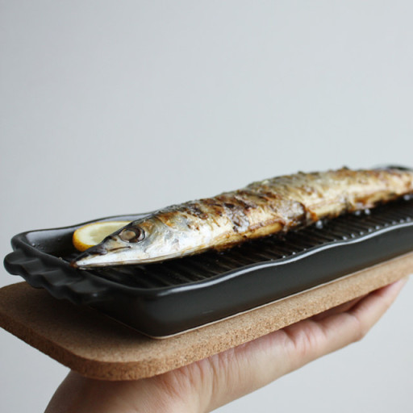
생선이 주류가 된 이유
고대 일본 음식에는 옛날과 현실에서의 일본요리의 핵심은 생선,육류,절인 채소,콩(풋콩)이다. 육류와 아스카시대(552년~645년)에 전해진 유제품류는 한떄 금지품목에 오르기도 하였다. 헤이안시대(794년~1185년)에는 일본에서 불교가 정점을 찍은 시기였다. 그 이후로 육류와 유제품은 많은 핍박을 받았다.이러하여 유제품과 육류는 징세품목으로 정해졌다.
덴노가 4월~9월사이에는 도축금지를 선언하여 육류,유제품을 이용한 요리들은 일본요리사 속에서 존폐의 위기를 겼기도 하였다. 가마쿠라시대까지 탄압을 받았고 메이지시대(1866년~1912년)에 육류에 대한 제한조치가 풀렸다. 육류에 대한 조치는 모두 살생에 금하라는 불교의 가르침에서 비록된것이다. 그렇지만 모든 육류가 금지된것은 아니다. 개,고양이,사슴정도는 허용, 이러한 육류 제한조치때문에 752년 생선류에도 전까지 일본의 생선요리는 비약적으로 발전을 하게되었다. 이러한 것을 계기로 일본음식에는 육류보다는 생선 쪽에 실리게 되었다.
참고자료: http://hotelrestaurant.co.kr/mobile/article.html?no=5987

Slide 34
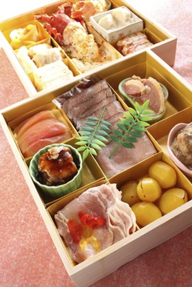
일본 전통음식문화
식문화:와쇼쿠(和食)
‘와쇼쿠(和食)’란 일본의 식재료 생산·가공·조리 및 식사와 관련된 기술·지식·관습과 전통을 모두 포함한 포괄적 일습을 토대로 형성된 사회적 실제를 일컫는다. 자연에서 얻을 수 있는 자원을 지속가능하게 이용하는 와쇼쿠는 자연을 존중하는 근본정신과 밀접한 관련이 있다. 와쇼쿠는 일상생활의 하나로서 발달한 동시에 연례행사와도 관련이 있으며, 인간과 자연 및 사회적 환경 사이의 관계가 변화함에 따라 지속적으로 재창조되고 있다.

Slide 35
와쇼쿠의 전통은 일본 전 지역에서 찾아볼 수 있다. 와쇼쿠의 전통은 일본 북부의 홋카이도(北海道)에서부터 남부의 오키나와(沖繩)에 이르기까지 폭넓은 범주에서 나타나는데, 이 전통은 와쇼쿠의 기본적 공통점을 토대로 지리적 여건과 역사적 배경의 차이점에 대응하여 매우 다채롭게 발달하였다. 다양한 해산물과 채소·산채(山菜) 등의 식재료를 사용하기 때문에, 일본 전역에서 각 지방의 주민들은 저마다 고유한 전통 식문화를 발달시키면서 지역별 다양성을 창출했다.
가정식에 사용하는 적합한 양념, 가정식과 관련된 정신이나 건강에 관련된 측면 등 와쇼쿠와 관련된 기본 지식이나 솜씨를 ‘오후쿠로노아지(御袋の味, 엄마의 손맛)’라고 한다. 와쇼쿠는 가정에서 부모 또는 조부모 세대로부터 그 후손에게 전승되어 왔다. 또한 지역 사회의 노인들은 젊은 세대에게 식문화를 전수하기도 하였다. 이와 같은 정신 및 건강에 관련된 측면, 문화 지식과 솜씨는 식사를 함께 하면서 주로 구전과 실연의 방법으로 전승되어 왔다.
참고자료: https://terms.naver.com/entry.naver?docId=2029135&cid=62348&categoryId=62487
와쇼쿠(和食)의 지역정보와 전승정보

Slide 36
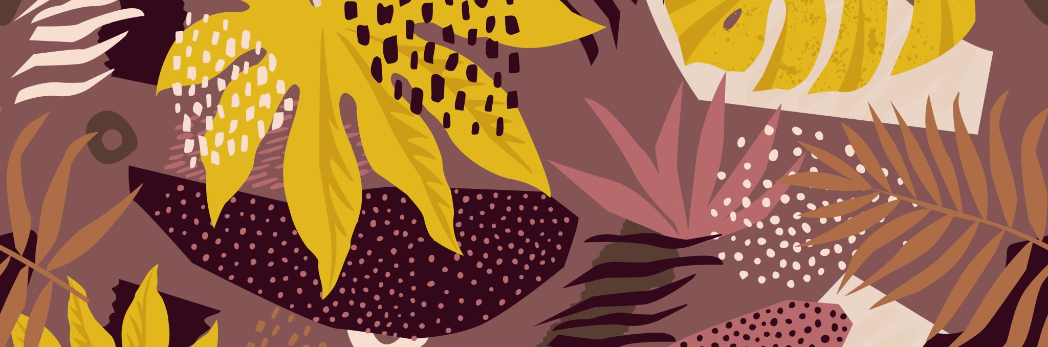
일본 음식 문화의 특징
일본어일본학과
22351626 허재

Slide 37
목차
일본 음식의 재료적 특징
일본음식의 맛의 특징
식기에 대한 특징

Slide 38
일본 음식의 재료
날 것으로 먹거나 요리하는 음식이 많다.
양질의 재료를 사용하는것을 중요시한다.
재료 본연의 맛을 해치지 않으려 한다.
소금을 많이 사용한다.

Slide 39
날것으로 요리함
비린내가 날 수 있음
여름철에 식중독의 위험이 있음
회, 초밥 같은 음식이 발달함

Slide 40
양질의 재료 사용
일본은 재료 본질의 맛을 중요시하기에 양질의 재료가 필요함
또한 일본은 향신료나 양념을 잘 쓰지 않고 날것으로 먹는것이 많기에 재료의 중요함이 더욱 강조됨
양질의 재료 사용으로 인해 한국에서의 일식은 비싸다는 인식이 있음

Slide 41
재료 본연의 맛 중시
재료 본연의 맛을 내기 위해 일본은 향신료의 사용이 적음
재료 본연의 맛을 즐기기 위해 날것으로 먹는 음식이 많음
그래서 재료의 퀄리티가 중요해짐

Slide 42
과도한 소금 사용
덥고 습한 기후로 인해 소금, 간장, 된장 등으로 음식을 저장하는 방법이 발달함
음식에 향신료를 많이 사용하지 않아 소금의 사용이 많음
국물 요리가 많아 국물에서 사용하는 소금의 양이 많음

Slide 43
일본 음식의 맛
차가운 요리가 많다.
느끼하고 기름진 음식이 많다.

Slide 44
차가운 요리가 많음
재료 본연의 맛을 중요시 하기에 익히지 않고 생으로 먹음
익히지 않아 차가운 요리가 많아짐
한국인이 뜨거운 국물을 먹고 ‘시원하다’라 하는것을 이해하지 못함

Slide 45
느끼하고 기름진 맛
조리를 할때 기름이 많이 빠져나가지 않음
튀김류의 음식이 많음
고춧가루 향신료 등 느끼함을 잡는 재료를 많이 사용하지 않음

Slide 46
식기에 관한 특징
그릇
젓가락
장식

Slide 47
일본의 음식을 담는 그릇
도자기를 사용함
대나무를 사용함
계절에 따라 다른 식기를 사용하는 곳도 있음

Slide 48
젓가락
일본은 젓가락을 주된 식기로 사용함
국물을 먹을때는 젓가락으로 건더기를 집어먹고 국물은 국그릇을 들고 마심
노송나무나 버드나무에 옻칠을 하여 만듬

Slide 49
장식
조리 과정이 단순해 장식으로 음식의 시각적 아름다움을 표현함
계절에 맞게 그릇을 사용함

Slide 50
그 외 특징
음식의 제공
차를 많이 마심
육식 메뉴의 부족
먹는 장소

Slide 51
음식의 제공
쌀을 중심으로 주변 반찬을 음식으로 제공함
밥을 왼쪽에 둠
생선 머리를 왼쪽에 둠

Slide 52
차를 많이 마심
녹차 우롱차 등 비린맛을 중화해주는 차같은 음료가 많음
이는 음식이 기름지기 때문이라는 분석이 있음
식사중에 마시기도 하며 따로 차만 마시기도 함

Slide 53
육식 메뉴의 부족
일본은 과거 불교의 영향으로 육식메뉴가 많지 않음
과거 모든 사람에게 1200년간 육식을 금지한 적이 있었음
과거 식용 가축을 기르지 않았었음

Slide 54
먹는 장소
가정
소바집 스시집 등의 전문점
찻집 리조트 등
다양한 장소에서 음식을 먹음

Slide 55
지역별 특징
간사이(관서)
간토(관동)
오키나와

Slide 56
간사이(관서)
미적 감각 중시
간을 강하게 하지 않음
고급 요리와 일상 요리를 구분

Slide 57
간토(관동)
간장을 많이 씀
간을 진하고 강하게 함

Slide 58
오키나와
타 지방의 음식과 다르게 독립적으로 발전함
돼지고기를 즐겨 먹음
날음식을 별로 즐기지 않음

Slide 59


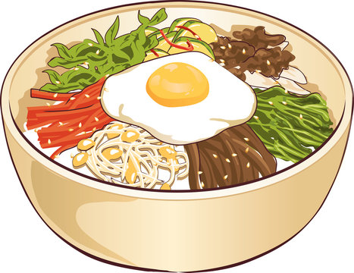
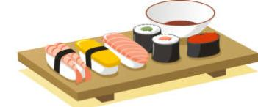
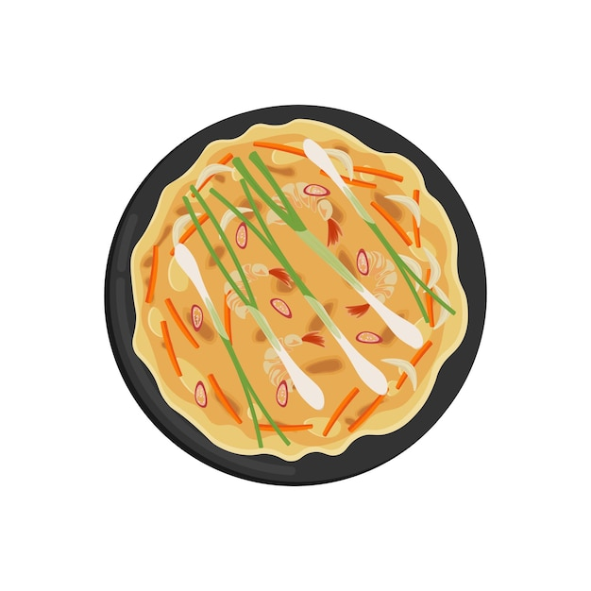
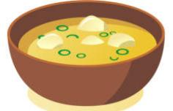
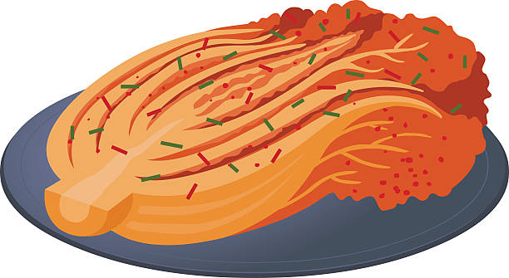
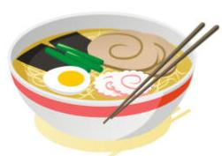
2.일본과 한국요리의 차이
이동훈

Slide 60
목차
1.일본요리 와 한국요리 특징 차이
2.일본요리 와 한국요리의 조미료
3.일본과한국의 전통 요리

Slide 61
일본의요리
기후변화가 많은 섬나라인 일본은 음식재료가 다양하며 해산물쪽이 많아 해산물요리나 날음식등이 많다고함
대체로 식재료는 날것에 가까울수록 좋은음식이고 손이 많이 갈수록 저급이라고 인식이 강함
요리양이 적은반면 섬세하고 계절감이 뚜렷함
차갑거나 기름진 요리도 많다고 함
날것의 예로는 회(さしみ).스시(すし)가 있음
차갑거나 기름진 음식중엔 소바(そば).튀김(でんぷら)가 있음

Slide 62
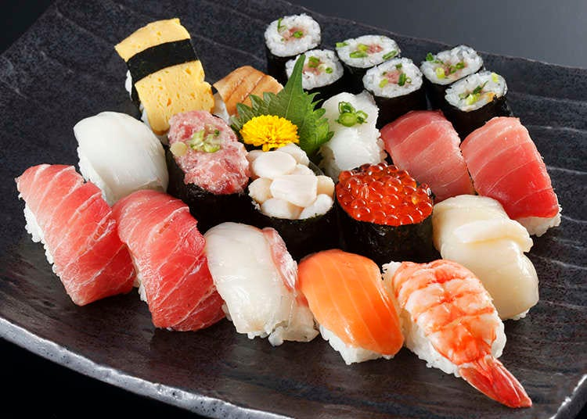
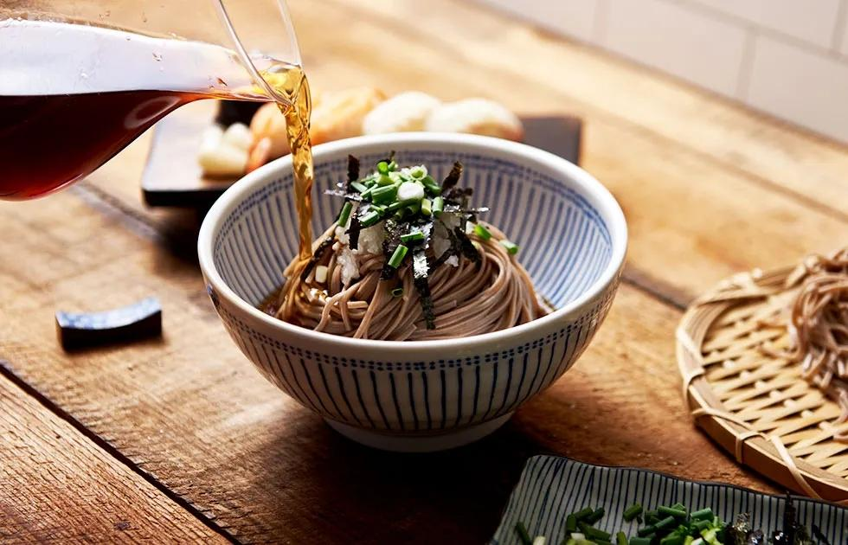
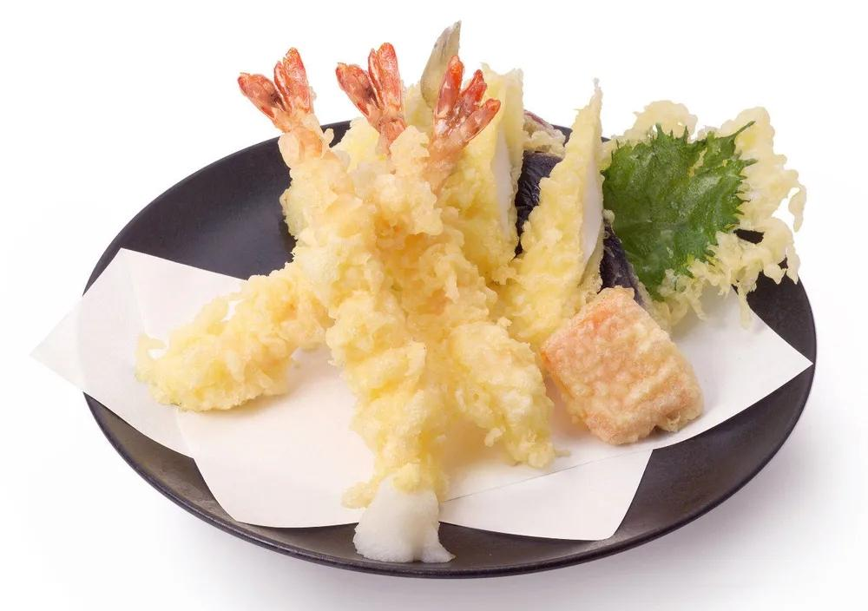

Slide 63
한국의요리
주로 쌀같은 곡물을 활용한 음식이 다양함
주식과부식의 구분이 명확함
발효식품(김치.된장.간장.고추장등)을 이용한 음식이 대부분이다.
지리조건에 맞는 향토음식이 발달함
구황음식이 건강식으로 발달했다.
발효식품 요리 예로는 김치찌개.불고기.비빔밥이 있다.

Slide 64
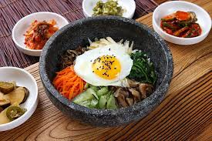
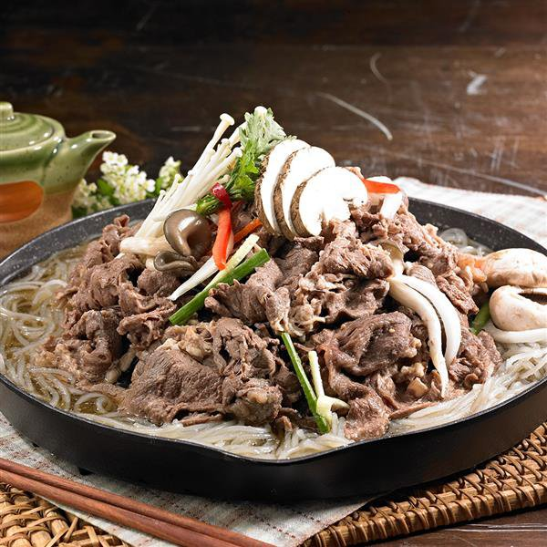
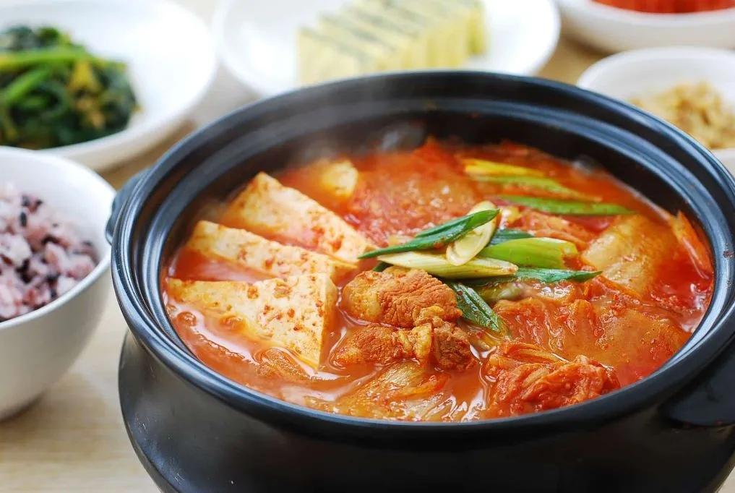

Slide 65
일본의조미료
시치미:제조 레시피에 따라 7가지가 아닌 10가지재료가 들어가는 것도 있으며 고추가루 베이스로 진피.흑임자.참깨.파래.김.산초.후추.차조기.생강.소금을 넣어만듬
혼다시:가다랑어포인 가쓰오부시를 기반으로 만든 복합조미료 감칠맛이 요구되는 국물요리에 풍미를 올려줌
와사비:특유의 톡쏘는 매운맛과향이 있다

Slide 66
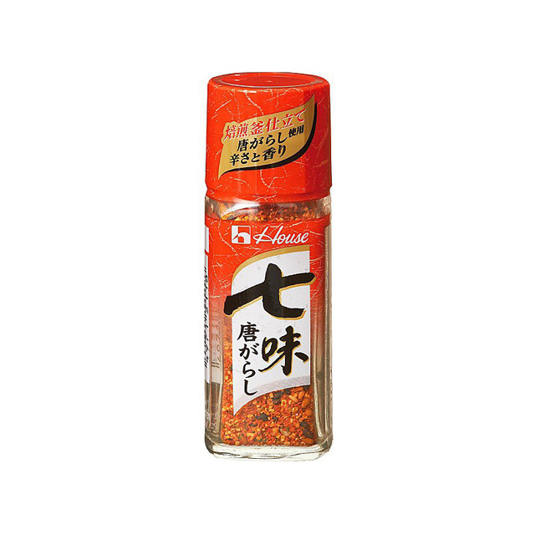
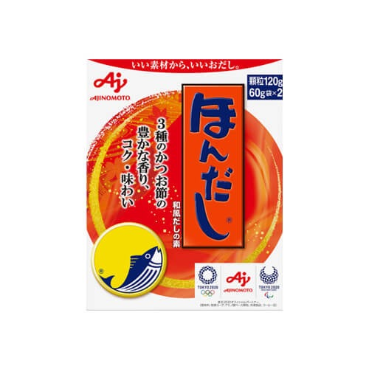
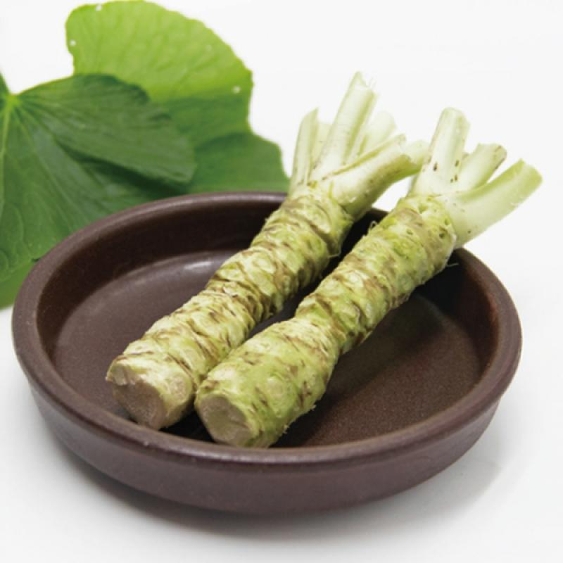

Slide 67
한국의조미료
고추장:장의 한종류로 메주나.찹쌀.진밥등에 고춧가루를 넣어 맵게만든 조미료중 하나다
된장:콩으로 만든 메주를 소금물에 발효시킨 조미료다
간장:콩을 발효시켜 만든 액상의 조미료다

Slide 68
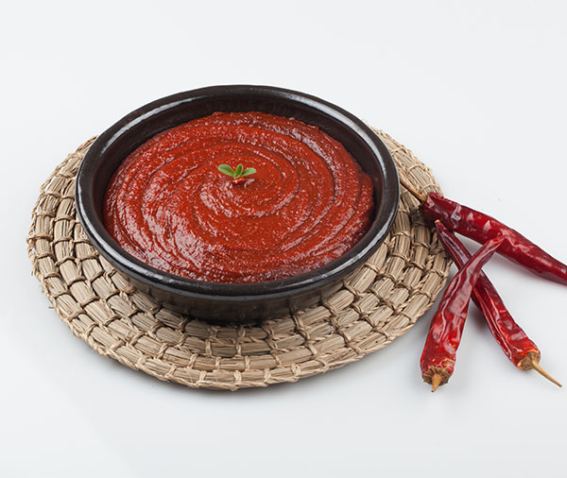
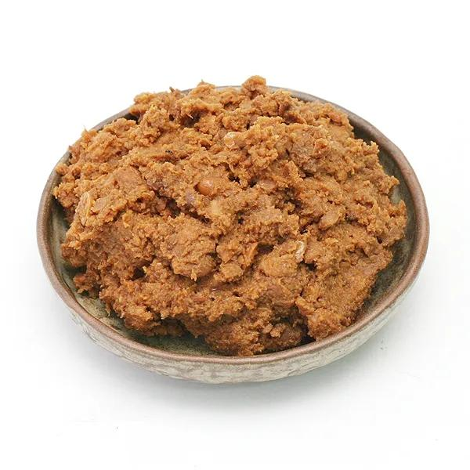
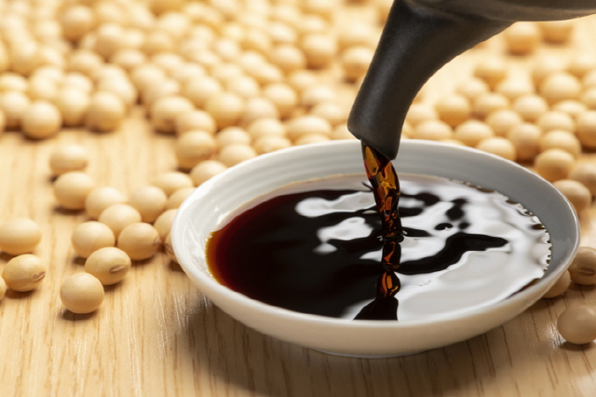

Slide 69
일본의대표요리
오니기리:삼각형모양으로 밥을 뭉쳐 김을 싸서 만든 음식임
오차즈케:쌀밥에 따듯한 녹차를 부어 여러가지 고명을 얻은 음식임
오코노미야키:밀가루를 가쓰오부시 우린물에 개어 잘게 썬 양배추와 각종재료를 넣고 섞어놓은 다음 지져먹는 음식임

Slide 70
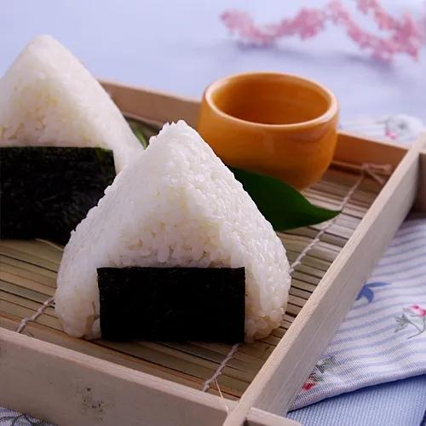
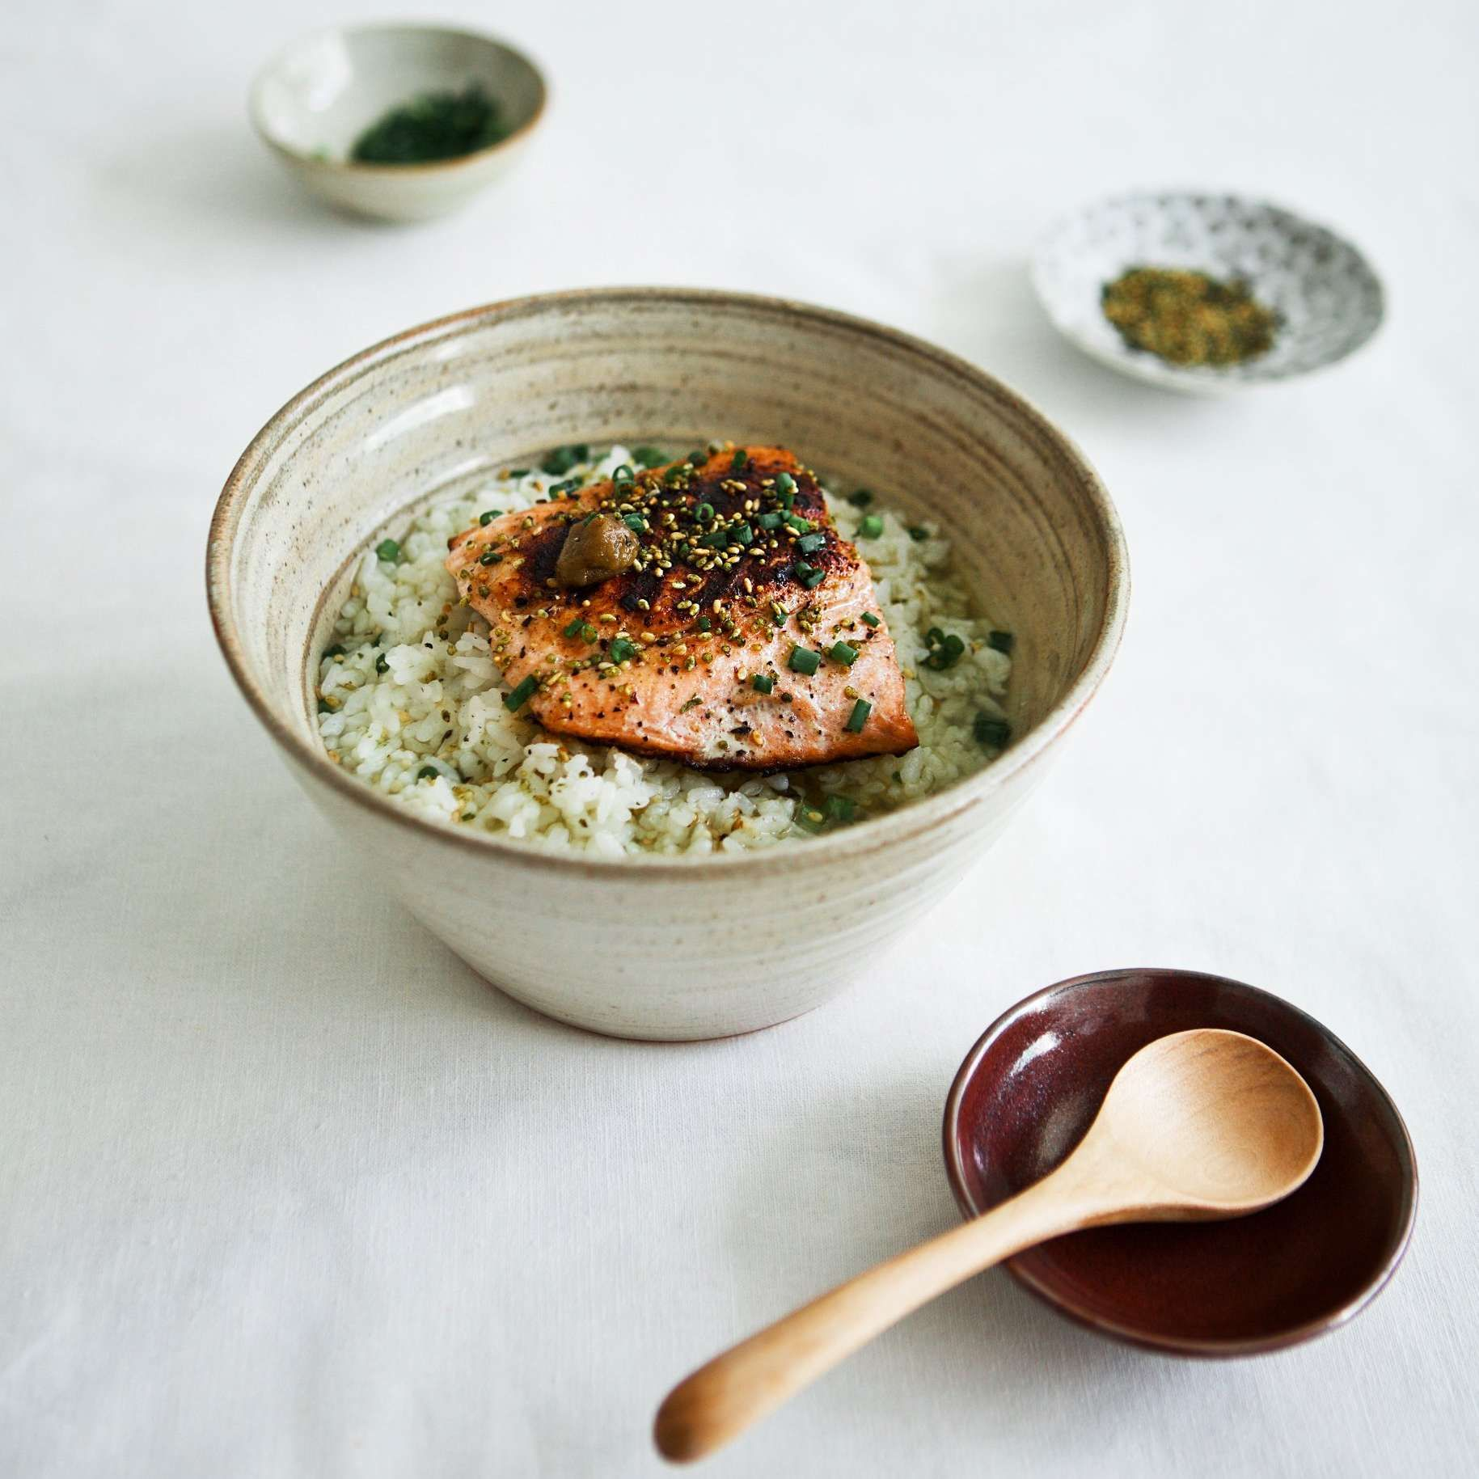
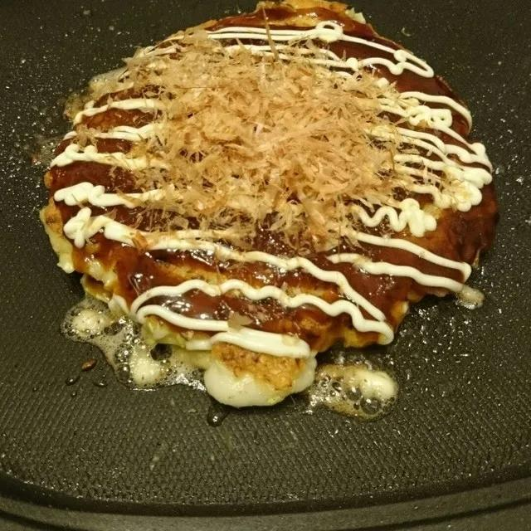

Slide 71
한국의대표요리
구절판:팔각형의 찬합에 9가지 음식을 넣은 음식임
신선로:둥근그릇인 신선로에 고기.해산물.채소등을 잘라넣어 소고기를 육수를 붓고 끓인 음식임
오곡밥:찹쌀.검은콩.팥.찰수수.차조로 이루어진 곡물로 섞인 음식임

Slide 72
